Slide 1
Правила безопасности во время зимних каникул

Slide 2
Ура! Каникулы! Каникулы у нас!
С утра до ночи можно много, много дней
Кататься с горки и гонять на льду в хоккей!
Мы за пол года изучили много тем,
Строенье клеток и решенье теорем!
Названья рек по географии прошли
И вот каникулы веселые пришли!
Мы на каникулах встречаем Новый год!
И со Снегурочкою кружим хоровод!
Приходит сказка и приходит Дед Мороз!
И возле ёлочки смеёмся мы до слез!
Ура каникулы! Каникулы ура!

Slide 3
Пришла зима. Трещат морозы. И щиплет уши ,щёки, нос. Оденься лучше потеплее, Чтоб очень сильно не замёрз.

Slide 4
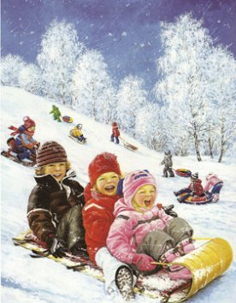
Если любишь с ветерком лихо покататься,
За машины часто ты
Любишь зацепляться,
Значит, плохо ты учил
Азбуку дороги.
Так легко переломать руки , да и ноги.

Slide 5
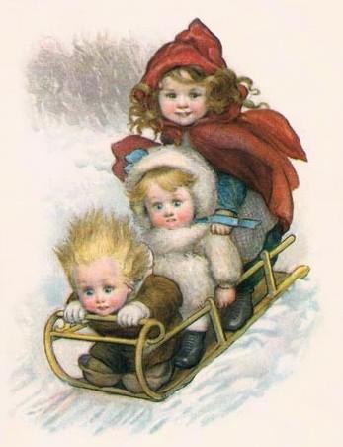
Когда на санках быстро едешь
С горы высокой прямо вниз,
Ты друга можешь не заметить
И ждёт тебя ,конечно, гипс.

Slide 6
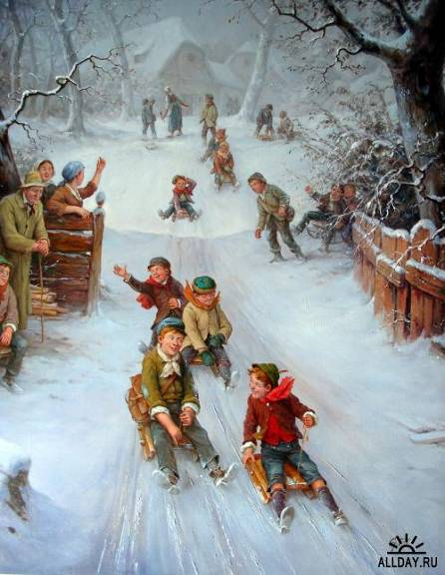
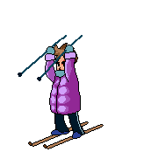
Кататься с горки так прекрасно, Но у дорог- всегда опасно. Мчатся по дорогам Быстрые машины. Можете попасть вы Прямо к ним под шины.

Slide 7
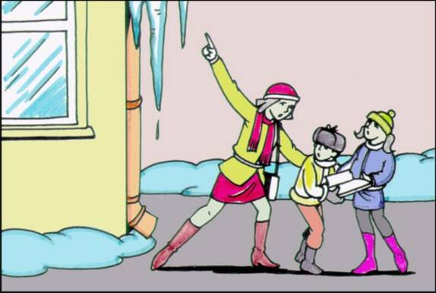
Не ходи под крышей-
На крыше снег и лёд.
Сосульки могут падать,
Когда кто-то идёт.
.

Slide 8
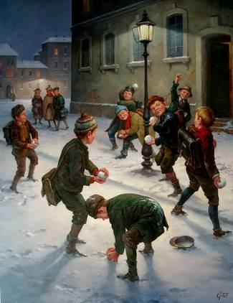
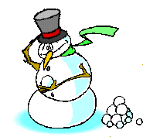
Когда мороз до минус двадцать,
С друзьями ты идёшь гулять.
Но прежде ,чем в снежки играть,
Запомни, лёд нельзя бросать!

Slide 9
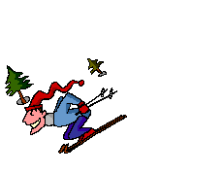
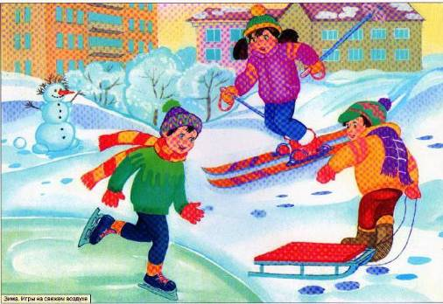
Палки лыжные остры,
Ими сильно не маши.
Можешь другу навредить,
Глаз ему один подбить.

Slide 10
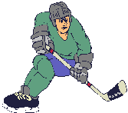
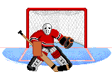
Если вышел на каток,
Поиграть в хоккей разок.
Будь осторожен, не гоняй,
Коньком друзей не задевай!
.

Slide 11
Ты без друга на каток,
Не ходи один кататься.
Чтоб не стукнуться об лёд,
Надо за руки держаться.

Slide 12
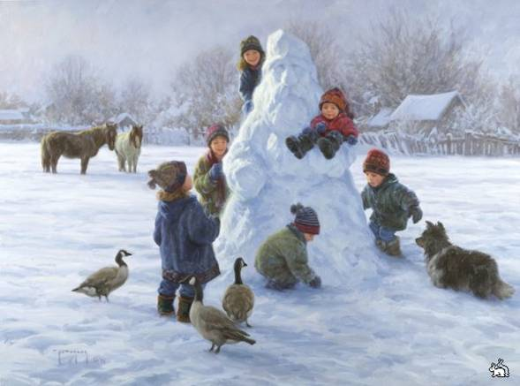
Пещеры в снегу рыли ребята,
Играли они в игру «медвежата»,
Глубокий тоннель прорыли они,
Но выход оттуда найти не смогли.

Slide 13
Если за окном метель,
Ты ложись скорей в постель.
И из дома не ходи,
Непогоду пережди.

Slide 14
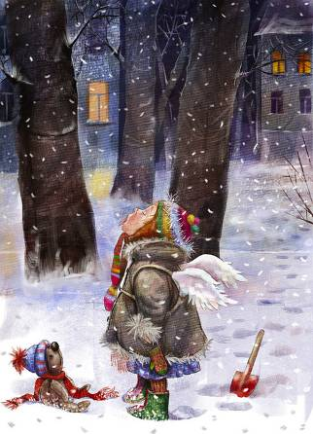
Снег летает и кружится,
И под ноги к нам ложится.
В рот его ты не бери,
Он весь грязный изнутри.
Грязь – вредна, она опасна,
В ней микробы – это ясно.

Slide 15
Не ходи зимой по льду: Можешь ты попасть в беду – В лунку или в полынью – И загубишь жизнь свою.

Slide 16
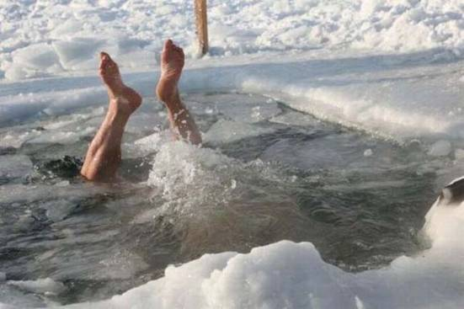
Когда мороз начнёт кусаться,
Лишь морж идёт тогда купаться.
Если будешь закаляться-
Тебе мороза не бояться.

Slide 17
Правила эти помни всегда,
Чтоб не случилась с тобою беда.
Помни, жизнь всего одна,
Больше всех она важна.

Slide 18
В презентации использованы стихи
Александры Звягинцевой, Алексея Кротова ,З.Ф.Богаповой
http://www.stihi.ru/2008/11/16/1072 «Ура, каникулы»
Интернет ресурсы:
http://garmoniazhizni.ru/rubric/1933000/friends/page3.html
http://ru.freepik.com/free-photos-vectors/skiing
http://nach-klass.blogspot.com/2011/11/blog-post_25.html
http://www.soulofmusiq.com/files/foto-deti-na-sankah.html
http://www.xrest.ru/original/730551/
http://www.proshkolu.ru/user/galstonok/file/1422276/
http://mojmarshrut.ru/tovaryi-dlya-sporta-i-otdyiha/katanie-na-sankah
http://investcontrol.ru/fotki-1.html
http://fotostrana.ru/user/1694351/blog/9468137/
http://whiteschool.narod.ru/sosulki.html
http://puzzleit.ru/puzzles/view/15562
http://miss-suprunova2010.ya.ru/replies.xml?item_no=9453
http://www.toys-mart.ru/blog
http://skyclipart.ru/detsad/demo_mat/35686-kartinki-dlya-oformleniya-sezonnyh-stendov-leto-zima-vesna-osen.html
http://segalega.ucoz.ru/news/deti_v_kartinkakh/2010-07-11-59
http://nifiga-sebe.ru/index.php?newsid=59547
http://www.labirint.ru/screenshot/goods/39247/3/
Оформление презентации-Шуклина И.В.

